Slide 1
Да или нет
Площадь ЦК 428 тыс. км² (да)
В регионе 5 областей (нет)
Рельеф территории горный (нет)
В регионе проживают 1 364 189 человек (да)
В ЦК есть месторождение марганца (да)
ЦК беден полезными ископаемыми (нет)
В регионе 6 городов (нет, 11)
В регионе находится Каркаралинский национальный парк (да)
Это самый безводный регион (да)
Металлургический комбинат полного цикла в Караганде (нет)

Slide 2
Восточный Казахстан: ЭГХ, промышленность и сельское хозяйство

Slide 3
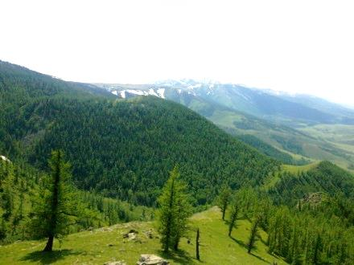
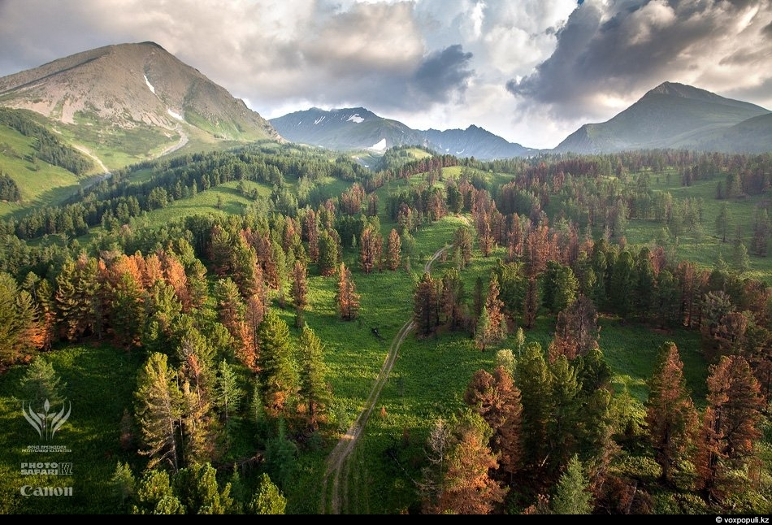
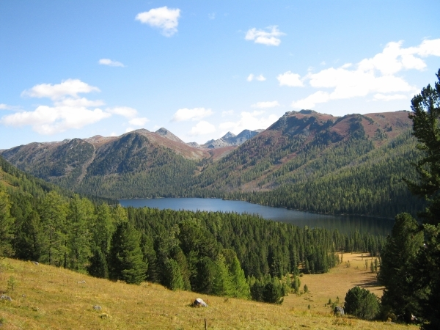
Природа Восточного Казахстана
Южный Алтай
Тарбагатай
Рудный Алтай
На территории региона соседствуют степной, пустынный и горно-таежный ландшафты: на западе раскинулись необозримые равнины Ертиса и опаленная солнцем Сарыарка, на востоке - горный Алтай (Рудный и Южный Алтай, Сауыр-Тарбагатай с вечными ледниками и Калбинский хребет средней высоты)

Slide 4
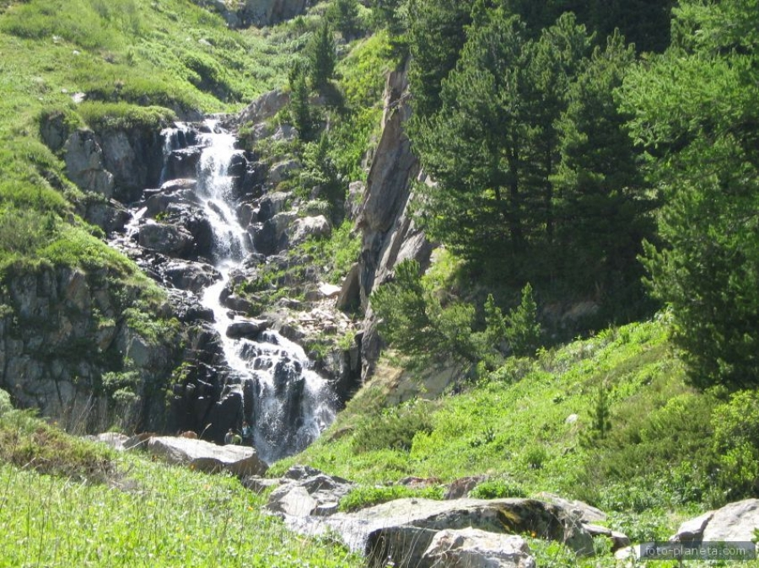
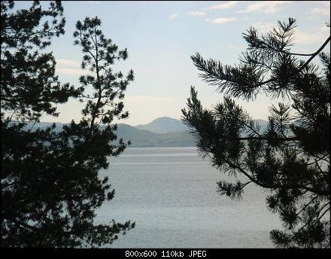
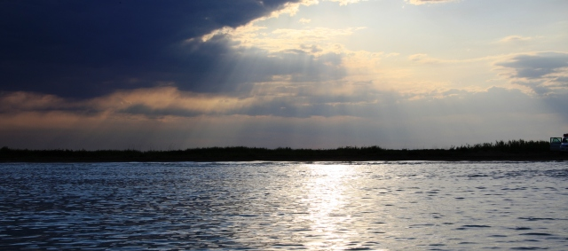
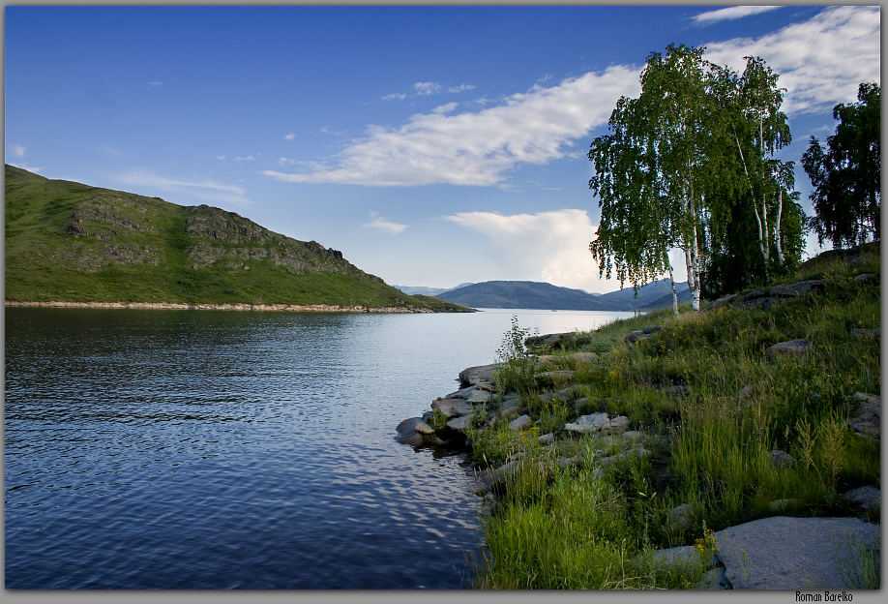
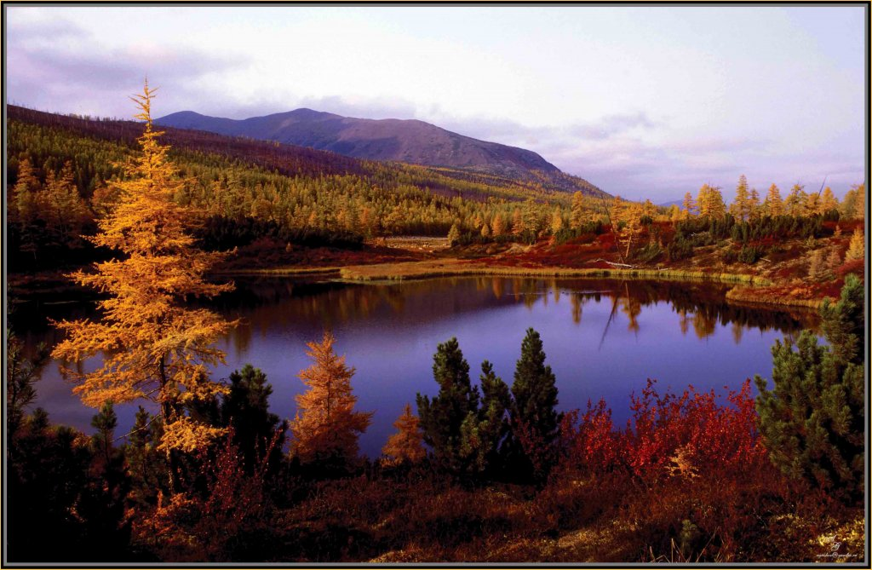
Природа Восточного Казахстана
Буктырма
Маркаколь
Удивительную неповторимость краю придают озера, реки, речушки.
Районы озер Катон-Карагай, Жайсан, Маркаколь, Сасыкколь, Буктырминское водохранилище -богатый потенциал для развития туризма.
Восточный Казахстан по разнообразию природных условий уступает лишь югу республики, а по богатствам земельных недр находится
на одном уровне с запасами полезных ископаемых Уральских гор.
Река Нарын делит Алтай на Рудный и Южный.
Сасыкколь
Водопад Катон-Карагая
Жайсан

Slide 5
Географическое положение
С какими областями Казахстана и странами граничит Восточный Казахстан?

Slide 6
Восточный Казахстан
Состав | Восточно-Казахстанская область
Территория | 283,2 тыс. км²
Население | 1 394 тыс. человек
Плотность | 4,9 человек на 1 км²
Уровень урбанизации | 10 городов и 3 поселка городского типа - 59%
Отрасли специализации | Цветная металлургия и гидроэнергетика

Slide 7
Восточный Казахстан
Развитое земледелие и животноводство с отраслями по переработке сырья.
На долю экономического района приходится:
10% территории - самый маленький ЭР Казахстана
8% населения республики
6% промышленной продукции РК
10% сельскохозяй­ственной продукции

Slide 8
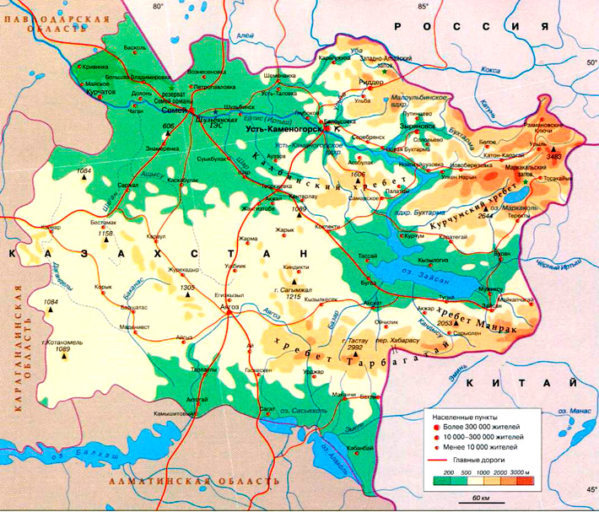
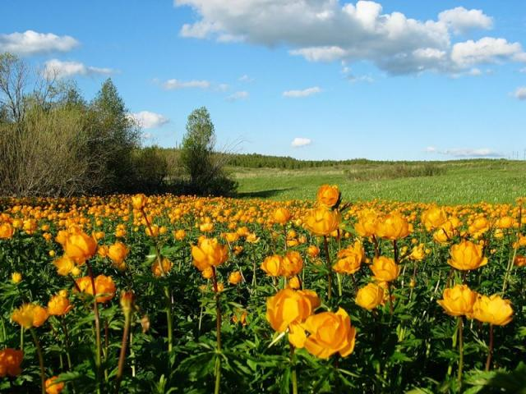
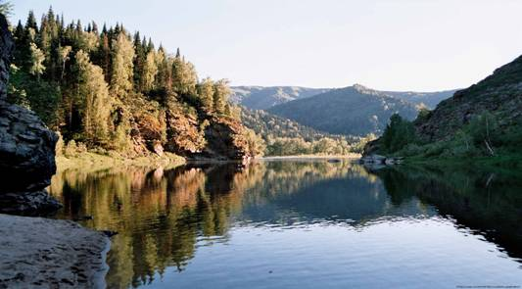
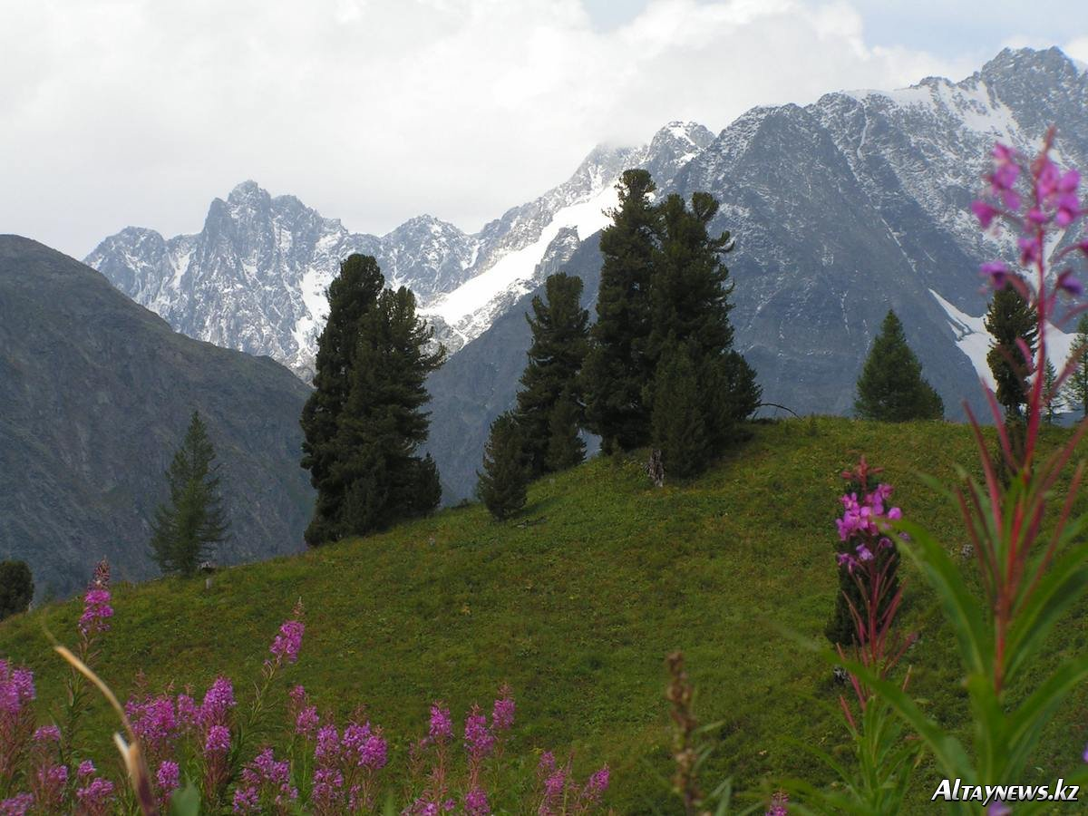
Рельеф Восточного Казахстана
Западная часть – мелкосопочная и равнинная Восточная – горная (Алтай и Сауыр Тарбагатай)

Slide 9
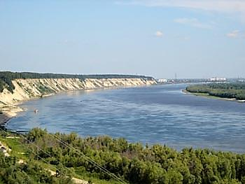
Природа Восточного Казахстана
Ертис
Главная река области - Ертис
(от тюрского «артыш» - перевал, переваливать).
Начинаясь на западных отрогах Монгольского Алтая в Китае Кара Ертис спускается в обширную Жайсанскую котловину и разливается, образуя озеро Жайсан.
А дальше воды Ертиса устремляются на север.
Ертис, пересекая территорию района
с юго-востока на северо-запад, связывает его различные участки с Северным Казахстаном и нефтегазовыми районами Западной Сибири.

Slide 10
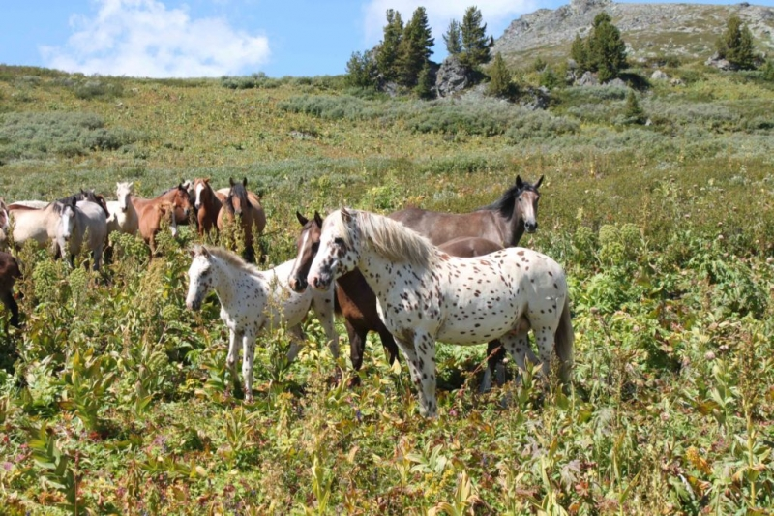
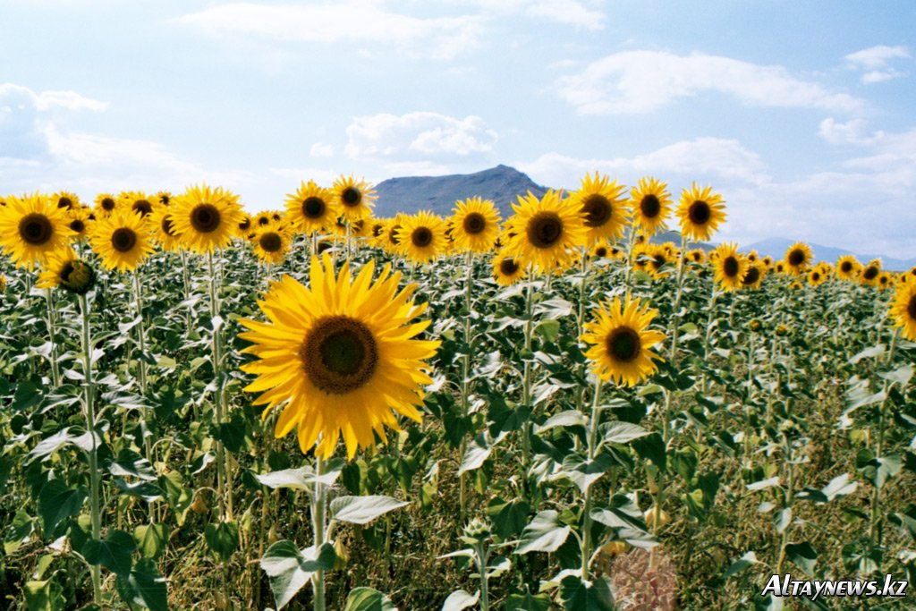
Природа Восточного Казахстана
Горные пастбища Алтая, Тарбагатая и равнинные пастбища вдоль
Ертиса - важнейшие сельскохозяйственные угодья страны.
Обилие осадков создает благоприятные условия для развития
неорошаемого земледелия
на черноземах и желтоземах вдоль Ертиса.

Slide 11
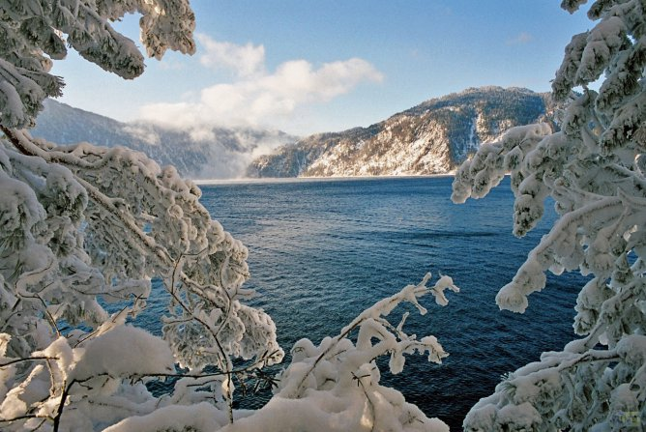
Климат Восточного Казахстана
Климат | Резко континентальный умеренный
Зима | Холодная и малоснежная, бураны и сильные морозы. tср. -17°C на равнинах, -26°С в высокогорных котловинах, t мин. -52°С.
Лето | Лето жаркое, +19,6°С с-з, +23°С ю-в, t макс. +47C°
Осадки | Западный перенос воздушных масс: в предгорных районах выпадает 600 мм осадков, в горах - 1000 мм, а на высоких склонах Алтая - свыше 1500 мм. В равнинных частях осадков недостаточно – 200-250 мм в год.
Вывод | Климат благоприятен для развития с/х

Slide 12
Оцените ГП и природные ресурсы
Граничит: ЮК, ЦК, СК, Китаем и Россией
Богат полезными ископаемыми
Река Ертис - транспортная магистраль
Железные и автомобильные дороги
ЭГП вполне выгодно и сравнительно удобно
Земельные ресурсы | Преобладают пастбища (80% с/угодий)
Лесные ресурсы | 70% лесных ресурсов страны
Агроклиматические | Благоприятные для занятия с/х
Почвенные | Черноземы, коричневые, желтоземы
Водные | Реки, озера, ледники. Ертис и притоки, озера: Жайсан, Алаколь, Сасыкколь, Маркаколь
Гидроэнергетические | 50% гидроресурсов РК. Усть-Каменогорская, Шульбинская и Буктарминская ГЭС на реке Ертис
Рекреационные | Природные и исторические

Slide 13
Население
Население района - 1 394 234 человека (4 место)
Население многонационально: казахи, русские, украинцы, корейцы, немцы и др.
Средняя плотность населения — 4,9 чел/км².
Северо-запад Рудного Алтая и долинах, где сконцентрированы промышленные центры, в районах Сарыарки, на черноземах Белагашской степи плотность населения превышает 15 чел/км².
Вдоль железной дороги на участке Предгорное — Усть-Каменогорск и вдоль Ертиса плотность населения достигает 40—65 чел/км².
Тарбагатай и Жайсанская котловина 1-2 чел/км².

Slide 14
Историческая справка
Алтайские заводы со второй поло­вины XVIII в. начали приносить огромные прибыли, достигавшие 250% на вложенные средства. Главная продукция предприятий – серебро: золото и серебро – международная валюта.
В этот период были открыты и стали разрабатываться все важ­нейшие месторождения Рудного Алтая: Березовское, Белоусовское, Николаевское, Риддерское и Зыряновское. Рудники казахстанской части Алтая - основа сырьевой базой сереброплавильной промышленности всего Алтая - главного поставщика серебра в России.

Slide 15
Задание
Пользуясь текстом учебника (214-216), картами атласа выполните задание в тетради на стр. 9
Дополни предложение.
Назови месторождения полезных ископаемых.
Нанесите полезные ископаемые на контурную карту региона.

Slide 16
Полезные ископаемые ВК
МИНЕРАЛЬНЫЕ РЕСУРСЫ
Цинк, свинец | Малеевское, Риддерское, Тишинское, Греховское месторождения
Титан, золото | Бакыршык, Большевик
Серебро, медь | Николаевское месторождение
Олово, вольфрам, редкие металлы | Горы Южного Алтая и хребет Калба
Полиметаллические руды | Риддерское, Зыряновское, Березовское месторождения: цинк, свинец, медь, золото, серебро, кадмий, сурьма, молибден, висмут, индий, таллий, селен, ртуть, теллур
ТОПЛИВНЫЕ РЕСУРСЫ
Каменный уголь | Каражыра
Нефть и газ | Жайсанская впадина
СТРОИТЕЛЬНЫЕ МАТЕРИАЛЫ: камень, гипс, известняк, минеральные краски (Семей, Ауыл)

Slide 17
Промышленность ВК: 80 промышленных крупных предприятий (90% продукции региона)
ЭЛЕКТРОЭНЕРГЕТИКА (ГЭС +ТЭС)
Шульбинская, Буктырминская,
Усть-Каменогорская ГЭС
ЦВЕТНАЯ МЕТАЛЛУРГИЯ:
свинец, цинк, золото, титан, магний
Отрасли специализации
МАШИНОСТРОЕНИЕ
ХИМИЧЕСКАЯ ПРОМЫШЛЕННОСТЬ (лаки, краски, серная кислота, полимеры)
ЛЕСНАЯ И ДЕРЕВООБРАБАТЫВАЮЩАЯ
ПРОМЫШЛЕННОСТЬ СТРОЙМАТЕРИАЛОВ
Отрасли вспомогательные
Отрасли обслуживающие
ПИЩЕВАЯ ПРОМЫШЛЕННОСТЬ
ЛЕГКАЯ ПРОМЫШЛЕННОСТЬ

Slide 18
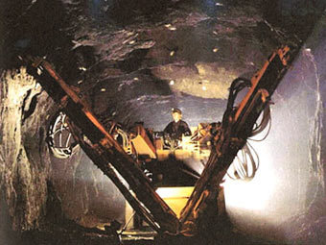
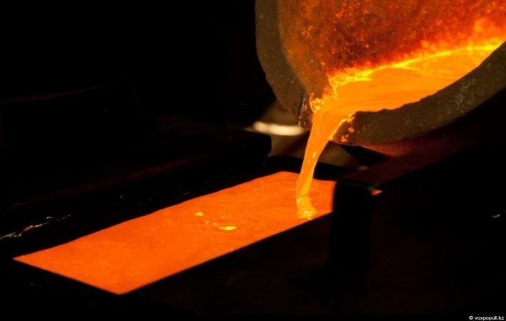
Цветная металлургия
Добывается 32 вида цветных металлов,
17 перерабатываются на месте
(все стадии производства:
добыча-обогащение- получение свинца, цинка, меди, кадмия и других чистых металлов).
Добыча титана, магния, тантала, редкоземельных металлов (ниобия),
топлива для атомных электростанций.

Slide 19
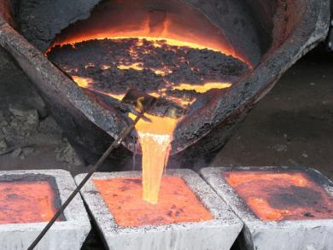
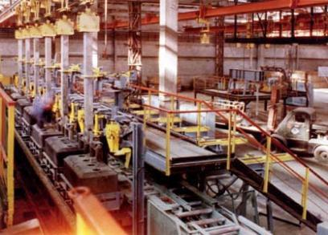
Полиметаллическая промышленность
главная отрасль цвет­ной металлургии.
Усть-Каменогорский
свинцово-цинковый комбинат
Какие факторы способствовали
строительству комбината?
Сырьевая база
Гидроэнергия

Slide 20
Дополните схему (стр.9. тетрадь)
Риддерский горно-металлургический комбинат
Свинец и цинк
Риддерское месторождение
Тишинское месторождение
В составе руды имеются большие запасы серы.
При плавке из руды выделяется сернистый газ - сырье для получения суперфосфатных удобрений.
На Усть-Каменогорском свинцово-цинковом заводе, Риддерском по­лиметаллическом комбинате работают цеха по производству серной кислоты.

Slide 21
Дополните схему (стр. 9. тетрадь)
Приертисский медеплавильный комбинат
медь
Белоусовская обогатительная фабрика
Верхне-Березовская обогатительная фабрика

Slide 22
Цветная металлургия
Город | Предприятие | Что производят
У-К | Титано-магниевый комбинат | Титановые слитки, магний
У-К | Свинцово-цинковый | Цинк и свинец, золото, серебро, кадмий, галлий, теллур
У-К | Ульбинский МЗ | Топливо для АЭС- урановый порошок. Тантал и бериллий
Актогай | Актогай-Айдарлинский ГОК | Медь
Золото | Бакырчик, Боко, Большевик
Производство рассеянного золота - р. Куршим (предприятия «Алтай» и «Бунашам»),
на Суздальском и Центрально-Мукурском приисках — «Алель» и «Андас-Алтын».

Slide 23
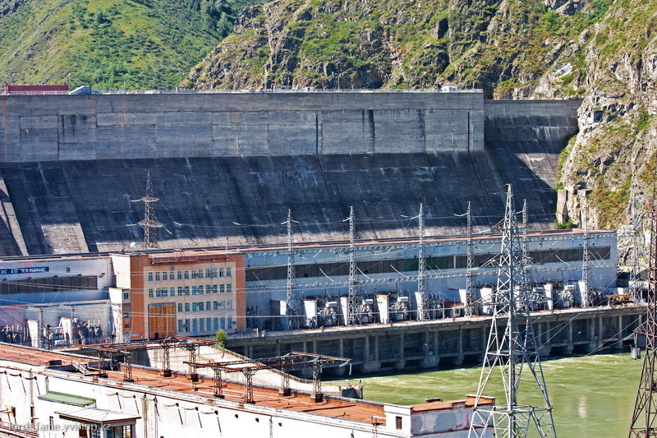
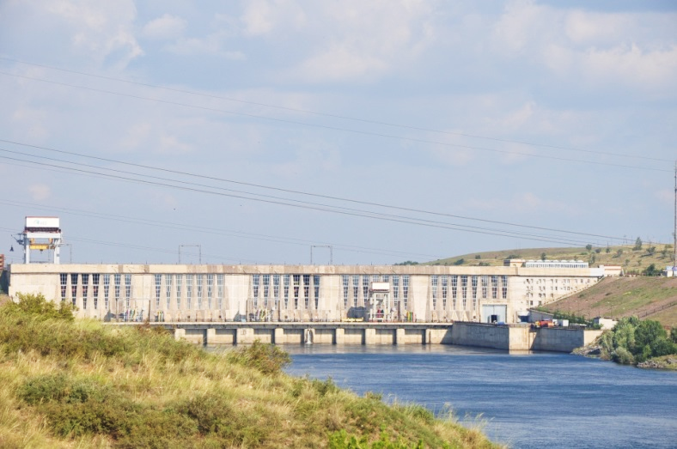
Энергетическая промышленность
Буктырминская ГЭС
Шульбинская ГЭС – самая мощная в РК
Развитие цветной металлургии связано
с гидроэлектроэнергетикой, основа которой составляют тепло- и гидроэлектростанции.
Вырабатывается 20% электроэнергии страны.
Первые ГЭС на Ертисе: Ульбинская, Верхне-Хайрузовская, Тишинская (до ВОВ).
Высокомощные ГЭС: Усть-Каменогорская, Буктырминская и Шульбинская (самая мощная).
ТЭС в Усть-Каменогорске, Семее, Риддере, Зыряновске – на привозном кузбасском угле.
Электростан­ции ВК - Алтайская энергетическая система.

Slide 24
Машиностроение
Что производят | Где производят
Буровые и грузоподъемные машины, горно-шахтное оборудование | Усть-Каменогорск
Конденсаторы (электротехника и ж/т) | Усть-Каменогорск
Приборостроительный завод (э/станции) | Усть-Каменогорск
Арматурные заводы | Семей, У-К
Электрокабель | Семей
Полимерное машиностроение | Усть-Каменогорск
СеМАЗ: автобусы DAEWОО, колесные трактора | Семей
Автосборочный завод «Азия Авто» автомобили «Нива», «Шкода» | Усть-Каменогорск

Slide 25
Промышленность стройматериалов
Цементные заводы | Семей, У-К, Шар (Суыкбулакское месторождение)
Силикатный кирпич | Семей
Стройматериалы | Города и поселки городского типа
Деревообрабатывающие комбинаты | Усть-Каменогрск, Семей, Риддер, Зыряновск, Шемонаиха

Slide 26
Легкая
промышленность
Пищевая
промышленность
Пищевая промышленность
Семей: хлопкопрядильная, чулоч­ная, камвольно-суконная фабрики, кожевенно-обувная, меховая, первичная обработка и прядение шерсти и др.
Риддер и Зыряновск: трикотажная и швейная фабрики
Усть-Каменогорск: комбинат шелковых тканей
Мясная промышленность: Семей, Усть-Каменогорск, Риддер, Аягоз, Зыряновск и поселок Приозерный
Маслобойный комбинат: Усть-Каменогорск
Мукомоль­ные предприятия: во многих населенных пунктах (хлебопе­карни, производство макаронных и кондитерских изделий).

Slide 27
Транспортный комплекс
1-е место занимает по объему грузоперевозок - железнодорожный транспорт.
Туркестано-Сибирская железная дорога и железнодорожная ветвь Локоть - Усть-Каменогорск - Риддер.
Усть-Каменогорск - Шар.
Автомобильная дорога «Восточное кольцо» (восточнее железной дороги Семей - Аягоз).
Речной путь Ертис.

Slide 28
Рудно-Алтайский ТПК
Промышленные узлы:
Усть-Каменогорск | Цветная металлургия (титано-магниевый, свинцово-цинковый), атомная промышленность, машиностроение
Риддер | Цветная металлургия
Зыряновск | Горно-добывающая промышленность
Семей | Легкая и пищевая промышленность, машиностроение

Slide 29
Сельское хозяйство
2/3 валовой продукции – животноводство:
Круглогодичный выпас скота на степных и горных пастбищах (в горных долинах, между горами Сарыарки, Калбы, Тарбагатая и на юго-востоке Южного Алтая).
Орошаемые сенокосные луга в поймах рек Ертис, Ульба, Буктырма и Нарым.
Кормовые культуры и отходы пищевой промышленности.

Slide 30
Отрасли животноводства
Мясо-шерстное овцеводство | Побережье Ертиса, предгорья Алтая, Сауыр-Тарбагатая, Жайсанская котловина
Тонкорунное и полутонкорудное овцеводство | Север и центр ВК
Грубошерстное и каракульское овцеводство | Юг и юго-восток
Тонкорунные ангорские козы | Горные районы
КРС молочно-мясного и мясо-молочного направления | Повсеместно
Свиноводство | Рудный Алтай, предгорья Тарбагатая, хребет Калба и Белагашская степь
Табунное коневодство | Круглогодичный выпас

Slide 31
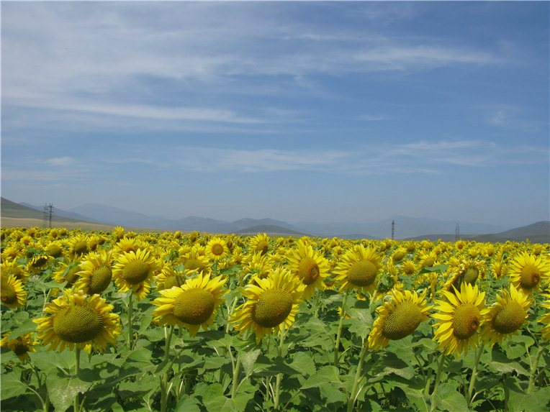
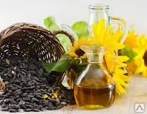
Растениеводство
На регион приходится более 80% посевов подсолнечника - в Белагашской степи, у подножия хребта Калбы и на Рудном Алтае.
В Усть-Каменогорске функциони­рует кластер по производству подсолнечного масла.
Картофельные и овощеводческие хозяйства - вблизи промышленных центров Рудного Алтая и горного хребта Калбы, где максимально сосредоточено городское население.

Slide 32
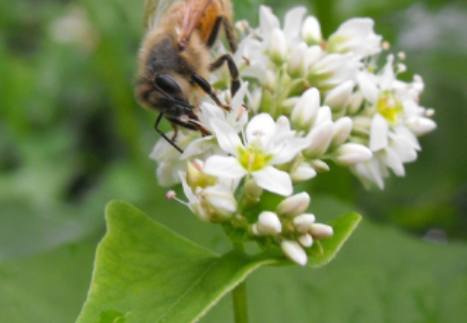
Зерноводство
Пахотные земли - правый берег Ертиса, лесостепи предгорий Алтая, вблизи Шемонаихи
Озимая пшеница | Юг, юго-восток, равнинные районы: верхнее течение Нарыма, Маркакольская котловина, вдоль Куршима.
Яровая пшеница | На склонах Тарбагатая
Озимая рожь | На склонах Калбы, в высокогорных частях Ульбы, Буктырмы, Нарыма и Тарбагата
Овес | Вдоль Ульбы, Бухтармы, Нарыма
Ячмень | Окрестности Усть-Каменогорска и Семея
Просо | В южных и западных засушливых районах
Гречиха | Алтай
Кукуруза | Жайсанская котловина
Гречиха

Slide 33
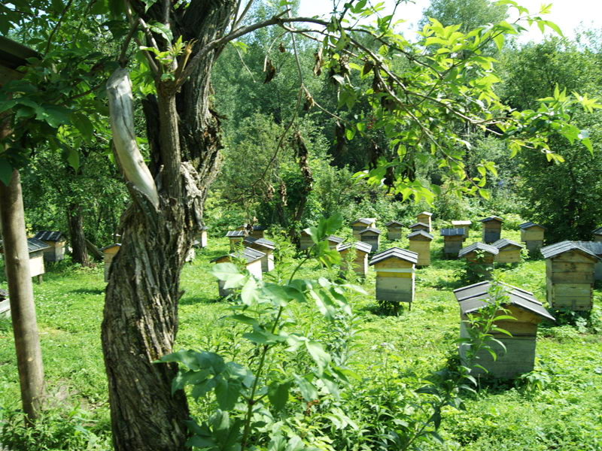
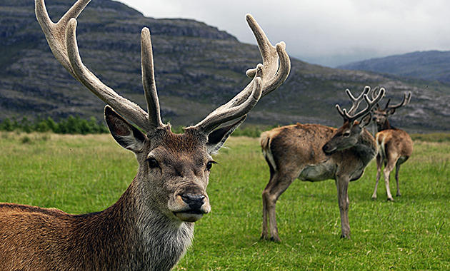
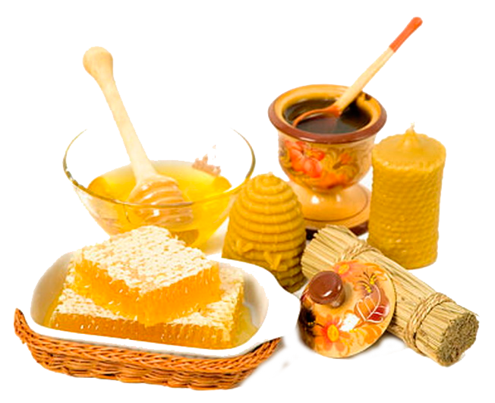
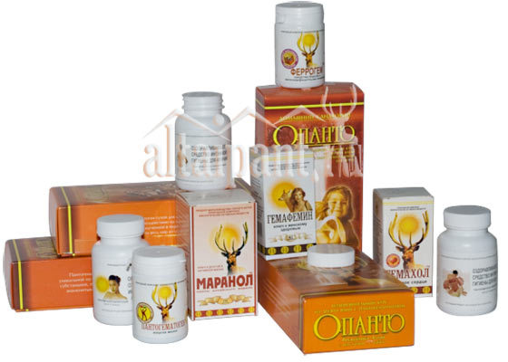
Бренды Восточного Казахстана
Пчеловодство
Мараловодство
В предгорьях Алтая, на южном склоне Тарбагатая.
Восточно-казахстанские пчеловоды получают 70% всего собираемого в республике меда.
Совместно с Китаем в Усть-Каменогорске строится завод по фасовке меда и другой продукции пчеловод­ства.
Особая отрасль – мараловодство.
Развито в
Катон-Карагайском районе.
Панты маралов и оленей - сырье для получения лекарственного препарата пантокрина.

Slide 34
ВК – туристический центр
Заповедники:
Маркакольский: озеро Маркаколь, горные хребты Куршим и Азытау)
Западно-Алтайский: Ивановский, Холзун, Коксу)
Катон-Карагайский национальный парк
Заказник Рахмановские ключи
Природный резерват «Семей орманы»
(ленточные боры)
Горы Алтай, озера и водохранилища, река Ертис

Slide 35
Экологические проблемы: Усть-Каменогорск, Риддер, Зыряновск
Цветная металлургия: свинец, цинк, кадмий, мышьяк.
Выбросы в атмосферу оксида углерода,
диоксида серы, углерода
Автомобильный транспорт: выхлопные газы
3 место в РК после Алматинской и Южно-Казахстанской областей
Загрязнение рек и озер: сточные воды
(очистка сточных вод и водооборотное водоснабжение)

Slide 36
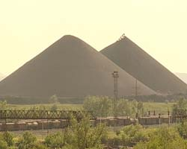
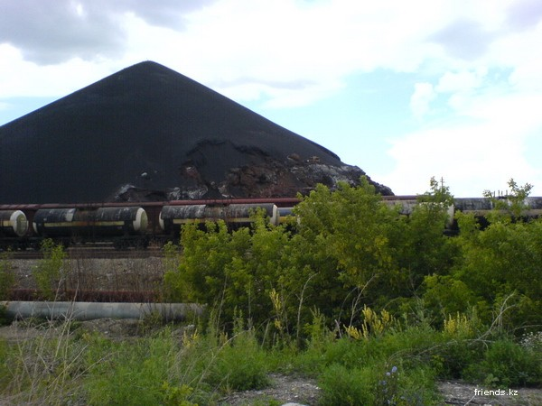
Терриконы
Терриконы – отходы в виде шлаков в районах обогащения и плавки цветных металлов

Slide 37
Проверка знаний
5
Западный Казахстан
Шульбинская
Алтайские
Золото
4 место
По площади ВК занимает … место
С каким районом не граничит ВК?
Самая крупная ГЭС в Казахстане
Золотые горы Казахстана…
На «Бакырчике» и «Большивике» добывают
ВК по численности населения занимает …

Slide 38
Проверка знаний
Маркаколь
Казахи и русские
Каменный уголь
Россия и Китай
Ертис
Буктырминское
Высокогорное озеро ВК…
Самые многочисленные этносы ВК…
На месторождении Каражара добывают…
С какими странами граничит ВК?
Самая многоводная река ВК…
Самое крупное водохранилище в РК…

Slide 39
Проверка знаний
Риддер, Зыряновск, Березовское
Усть-Каменогорск, Зыряновск, Риддер
Пчеловодство и мараловодство
Цветной металлургии
КРС, овцеводство, коневодство
Подсолнечник и зерновые
Месторождения полиметаллических руд…
Центры цветной металлургии…
Бренды с/х региона…
По объему выбросов лидируют предприятия
Главные отрасли животноводства…
Главные с/культуры региона…

Slide 40
Подготовка к ВОУД
1. Административный центр Восточно-Казахстанской области:
а) Павлодар; b) Риддер; с) Усть-Каменогорск; d) Семей; е) Зыряновск.
2. Страны, с которыми граничит Восточный Казахстан:
а) Россия и Монголия; Ь) Россия и Иран; с) Россия и Китай;
d) Китай и Кыргызстан; е) Кыргызстан и Узбекистан.
3. Экономический район, не имеющий общей границы с Восточным Казахстаном:
а) Западный; Ь) Северный; с) Южный; d) Центральный; е) все перечис­ленные.
4. Полезное ископаемое, которым более всего обеспечен Восточный Казахстан (из перечисленных):
а) каменный уголь; Ь) титан; с) свинец; d) олово; е) золото.
5. Малеевское, Риддерское - это месторождения:
а) меди, золота; Ь) золота, серебра; с) угля, газа;
d) титана, вольфрама; e) цинка, свинца.

Slide 41
Подготовка к ВОУД
6. Тишинское - это месторождение:
а) меди; Ь) золота; с) угля;
d) титана; е) полиметаллов.
7. В горах Южного Алтая и на хребте Калба расположены месторождения:
а) меди, золота; Ь) золота, серебра; с) угля, газа;
d) олова, вольфрама; с) цинка, свинца.
8. Самое крупное водохранилище Восточного Казахстана:
а) Капшагайское; Ь) Буктырминское; с) Шульбинское;
d) Усть-Каменогорское; е) Шардаринское.
Уровень урбанизации Восточного Казахстана:
а) 59 %; Ь) 54 %; с) 60 %; d) 69 %; е) 83 %.
10. Восточный Казахстан - важный район:
а) черной металлургии; Ь) цветной металлургии;
с) медеплавильной промышленности; d) сельского хозяйства;
е) рекреационного хозяйства
11. В предгорьях Южного Алтая и Сауыр-Тарбагатая развито:
а) тонкорунное овцеводство; Ь) грубошерстное овцеводство;
c) пти­цеводство; и) пчеловодство; е) мараловодство.

Slide 42
Подготовка к ВОУД
12. Центры свинцово-цинкового производства Восточного Казахстана:
а) Риддер, Балкаш, Усть-Каменогорск;
Ь) Риддер, Зыряновск, Семей;
с) Риддер, Зыряновск, Усть-Каменогорск;
d) Усть-Каменогорск, Балкаш, Жезказган;
e) Зыряновск, Усть-Каменогорск.
13. Город Восточного Казахстана, в котором действует горно-металлиургический комбинат полного цикла:
а) Риддер; Ь) Семей; с) Зыряновск;
d) Усть-Каменогорск; е) Шемонаиха.
14. Самая мощная гидроэлектростанция:
а) Шульбинская; Ь) Усть-Каменогорская; с) Буктырминская;
и) Капшагайская; е) Шардаринская.
15. Техническая культура Восточного Казахстана, которая лидирует по посевной площади в республике:
а) кукуруза; Ь) подсолнечник; с) горчица; d) сахарная свекла; е) табак.

Slide 43
Подготовка к ВОУД
16. Специфическая отрасль животноводства ВK:
а) верблюдоводство; Ь) свиноводство; с) птицеводство; d) мараловод­ство; е) овцеводство.
17. Специализация Семейского промышленного узла:
а) добыча цветных металлов;
Ь) производство цветных металлов;
с) машиностроение и добыча цветных металлов;
d) пищевая, легкая про­мышленность и машиностроение;
е) производство стали.
18. Центры деревообработки Восточного Казахстана:
а) Усть-Каменогорск; Ь) Риддер; с) Семей; d) Зыряновск; е) все.
19. Основной источник загрязнения окружающей среды в ВК:
а) предприятия легкой промышленности;
Ь) предприятия пищевой промышленности;
с) транспорт; в) предприятия цветной металлургии;
е) все перечисленные в равной степени.

Slide 44
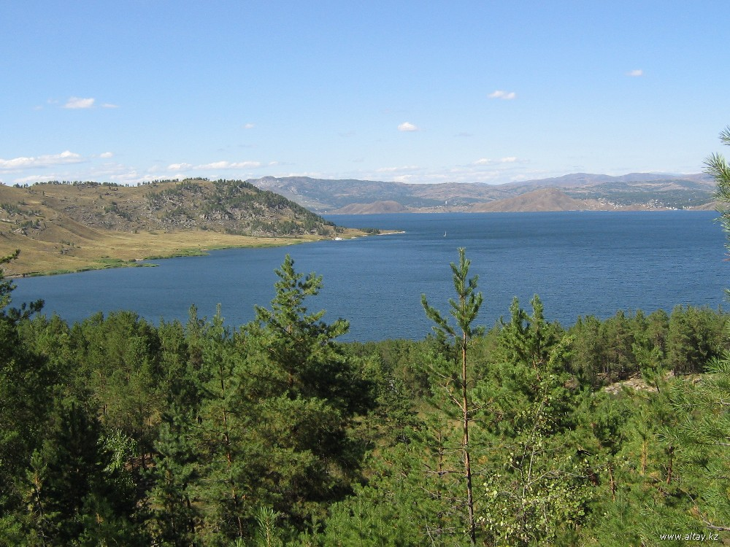
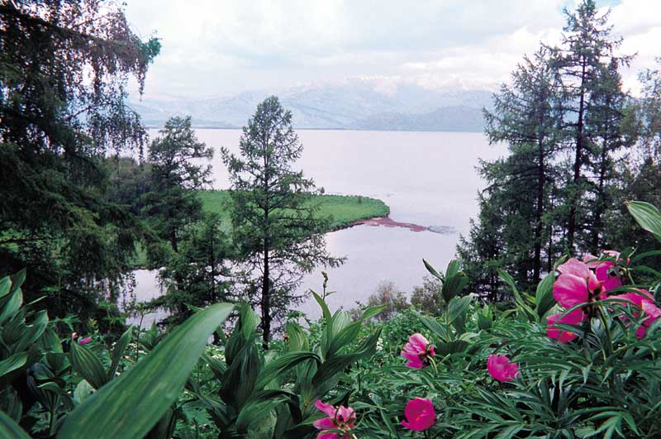
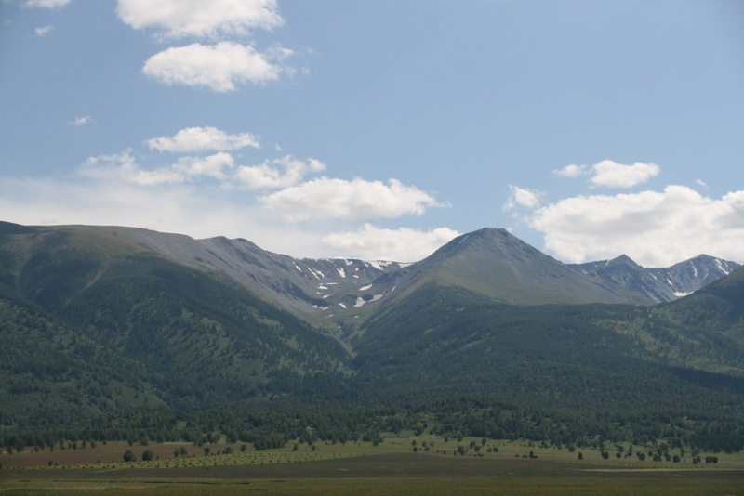
На дом:
§ 40-41 (без с/х)
Тетрадь и к/к «Восточный Казахстан»
Подготовка к тестированию
(вопросы 1-34 «Экономические районы»

Slide 45
Ресурсы:
http://putevoditel-altai.ru/Risunci/35/gora_altaja_belukha-3.jpg Белуха
http://gis.damu.kz/frmpimages/ru/5.png Карта ВК (города)
http://geosfera.info/uploads/fotos/vko2.jpg Карта физическая
http://www.akimvko.gov.kz/assets/images/region_01.jpg герб ВК
http://www.turistu.kz/taxonomy/term/415/0 Равнины ВК
http://rozavtomske.ru/blogs/show/151 Горы и озера
http://altaynews.kz/uploads/posts/2013-04/1366342622_6-kz.jpg Снежные вершины Алтая
http://24.kz/media/k2/items/cache/48f46dcbdb146f1dff5bf3a9316aca75_XL.jpg Водопад Катон-Карагая
http://img-2005-07.photosight.ru/19/951605.jpg Буктырма
http://forums.drom.ru/attachment.php?attachmentid=434474&d=1321023741&stc=1&thumb=1 Озеро Жайсан
http://vokrugsveta.ru/photo/thumbnails/1024/16596.jpg Маркаколь
http://silkadv.com/ru/node/567 Сассыколь
http://vpokhod.ru/images/irtysh.jpg Ертис
http://novoland.ru/photo/-/cid/17/pid/2528/numpage/7/ Пастбища
http://altaynews.kz/16803-dangerous-weed-parasite-broomrape-east-kazakhstan.html Поля
http://www.turistu.kz/group/sanatorii-kazakhstana/discussion/sanatorii-rakhmanovskie-klyuchi Южный Алтай
http://www.liveinternet.ru/users/4624630/post328673715/ Рудный Алтай
http://vse.kz/topic/330680-akspedicija-na-altai-hrebet-tarbagatai/ Тарбагатай
http://www.astravel.ru/catalog/russia/russia/tour/10059 Зима в горах
http://www.vokrugsveta.ru/img/cmn/2004/12/19/037.jpg Терриконы
http://friends.kz/2010/08/29/goroda-kazaxstana-ust-kamenogorsk-1256skemen.html Терриконы
http://im3.asset.yvimg.kz/userimages/lord_fame/m02nUc4xti6tKy50Pp8n8PY9V7OJyF.jpg Буктырминская ГЭС
http://www.aes-group.kz/upload/images/1378284521.png Шульбинская ГЭС
http://www.altay.kz/2010/03/02/priroda-bo-ayuda/comment-page-1/ Восточный Казахстан
http://kulturavko.kz/page2.files/page53.html Восточный Казахстан
http://yvision.kz/post/65077 Восточный Казахстан
http://lenta.ru/news/2010/10/18/invest/ Добыча цветных металлов
http://www.liveinternet.ru/users/adpilot/page914.html Производство цветных металлов
http://kombees.ru/images/about3.png Мед
http://4.bp.blogspot.com/-UujDqE9xCzQ/T84M6DLaTGI/AAB0.jpg Пасека
http://altaipant.ru/files/images/all_products_2.jpg Препараты
http://0j.totalcdn.kz/cache/images/w630/h380/20140812_15_33_42466.jpg Мараловодство
http://ovoshhi.yomu.ru/Beekeeping/Medonosnye/1.jpg Гречиха
http://suzuki-club.kz/forum/showthread.php?t=1455 Подсолнечник
http://cdn.stpulscen.ru/system/images/product/035/462/558_medium.jpg Подсолнечник
http://isostan.com/img/o900/000000133.jpg Алтай
http://akimsemey.gov.kz/media/img/journal/4e3797e5d3308.jpg Жайсан

